Slide 1
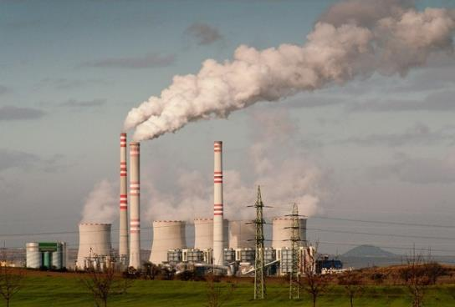
ŠKOLENÍ VEDOUCÍCH PRÁCE A ODPOVĚDNÝCH OSOB DODAVATELŮ KE SPECIFIKA LOKALITY POČERADY (EPC)
17. 8. 2017
SKČ_VP_1976r03, SKČ_VP_1977r03
Notes:
Povinný

Slide 2
Specifika lokality počerady obsah prezentace
1. BOZP, FYZICKÁ OCHRANA, ŘÍZENÍ PRACÍ
Systém orientace v areálu a na zařízeních lokality
Dopravní řád lokality, vstupy/vjezdy
Kontaktní místa pro ohlášení/povolení prací
Specifické zákazy, příkazy lokality
Rizika a opatření spojená s pohybem v lokalitě, Registr rizik BOZP
Důležité kontakty – první pomoc, BOZP
2. PO A HP
Zajištění požární ochrany
Základní informace OJ
Postup při požáru - Požární poplachová směrnice
Místa pro evakuaci a kouření
Povinnosti a zákazy
Činnosti s nebezpečím vzniku požáru
Důležité kontakty PO a HP
3. OŽP
Důležité kontakty OŽP
Nakládání s odpady

Slide 3
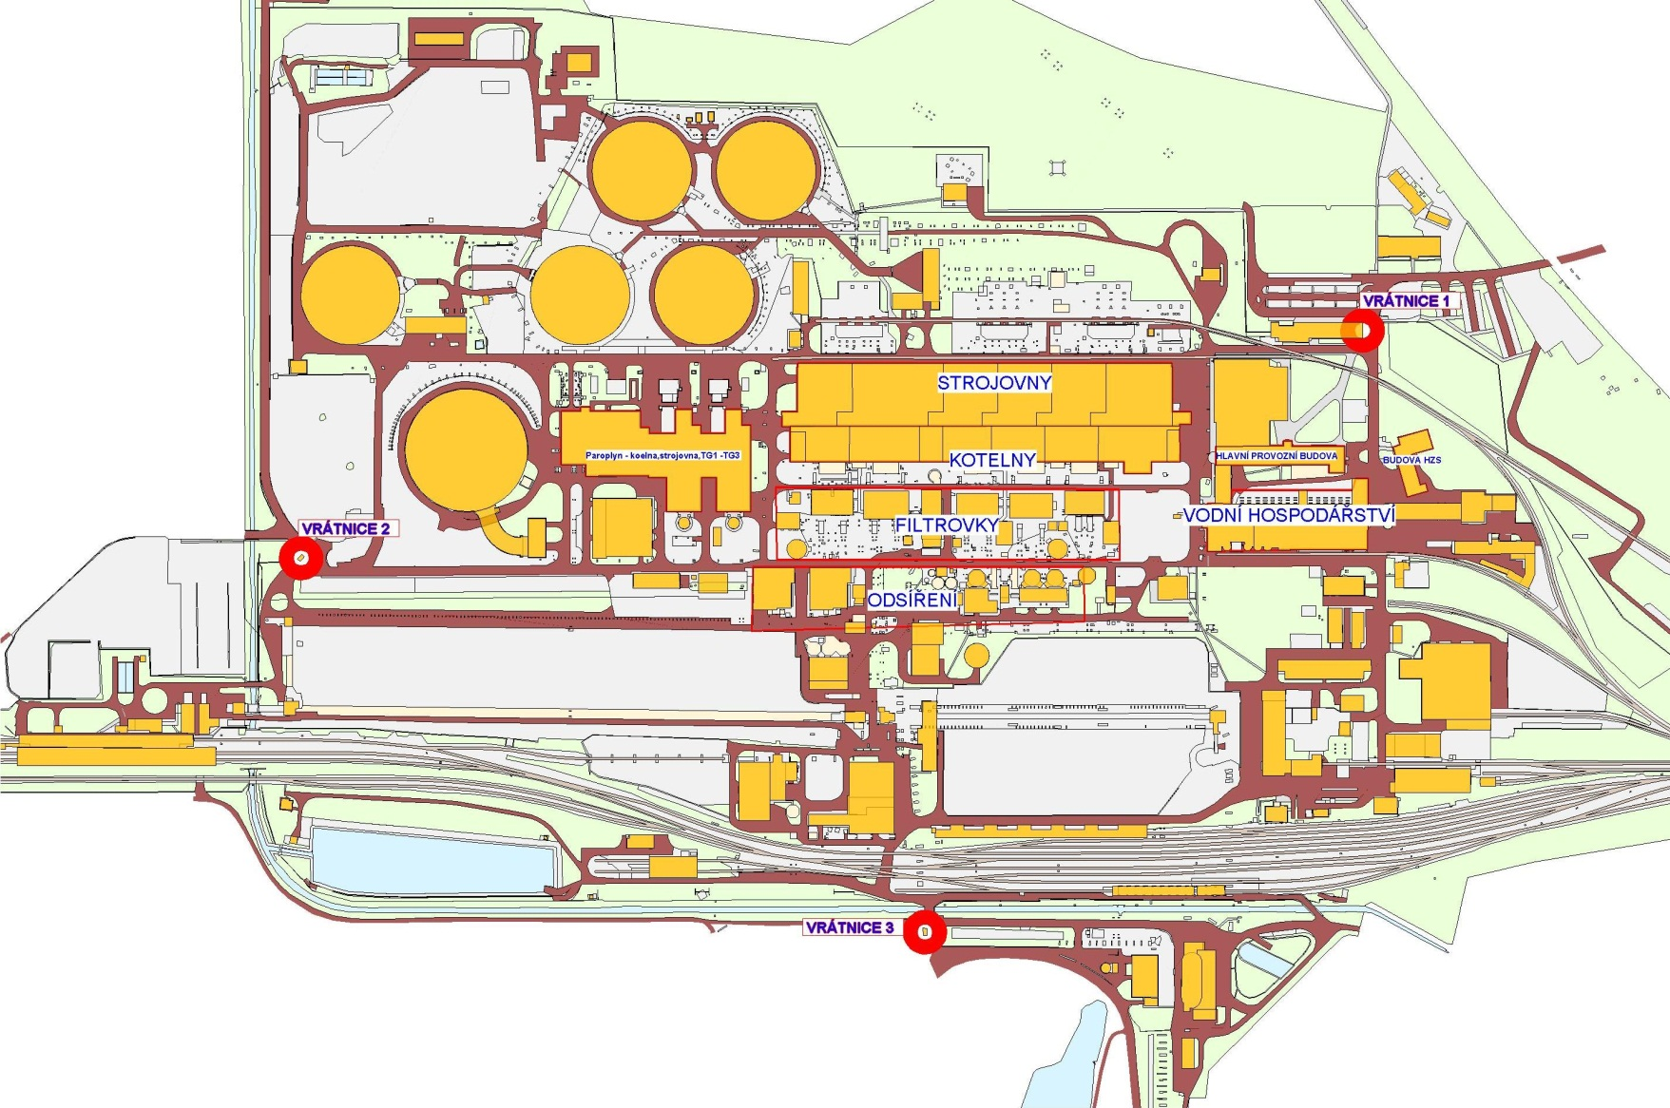
Specifika lokality Počerady 1. orientace v areálu
Notes:
dfggd
2
Povinný

Slide 4
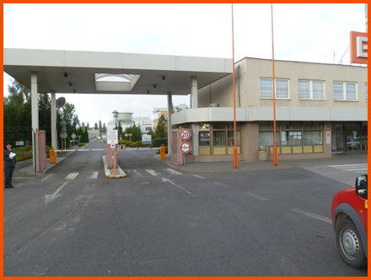
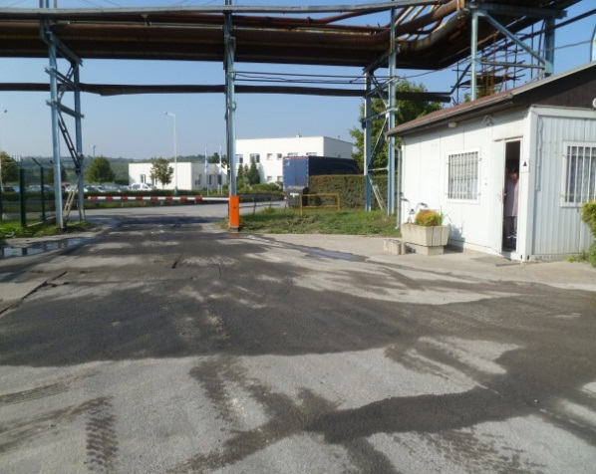
Specifika lokality Počerady (EPC) 1. vstupy, vjezdy
hlavní vrátnice celoroční provoz
tel.: +420 411 112400, 2500
vrátnice č.3 - Knauf celoroční provoz
Pro vjezd f. ESB Počerady a pro vstup a vjezd nákladních vozidel
tel.: +420 411 112911
V EPC máme celkem 3 vrátnice .
Vrátnice u paroplynu je trvale uzavřena.
Notes:
Povinný

Slide 5
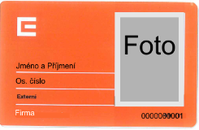
Specifika lokality Počerady (EPC) 1. vstupy, vjezdy
Vstup/vjezd našich zhotovitelů do areálu EPC pouze s platnou smlouvou s ČEZ.
s platnou identifikační kartou (IK) pro vstup
s platnou IK pro dlouhodobé vjezdy nebo jednorázový vjezd
vstup osob pouze hlavní vrátnicí
vjezd vozidel:
hlavní vrátnicí – celoročně osobní automobily
vrátnice č. 3 Knauf – nákladní vozidla
Průkazy ke vstupu:
Za nerespektování smluvní sankce 5.000,- Kč
Vedoucí práce
Zaměstnanec dodavatele
Notes:
Nepovinný

Slide 6
Specifika lokality Počerady (EPC) 1. vstupy, vjezdy
Pro podmínky EPC platí:
trvalá vjezdová povolení
- podepisuje ŘOJ, ing. Luboš Elšlégr, Ing. Kryl, Ing. Lorenc
jednorázová/krátkodobá povolení
- podepisuje vždy zaměstnanec ČEZ, a. s., zpravidla ten, který vystavuje daný pracovní příkaz
Žádosti o vjezdová povolení dodavatelů smí podepsat pouze zaměstnanec elektrárny Počerady.
Naši dodavatelé nemají oprávnění podepisovat žádosti o vjezd vozidel svých subdodavatelů a to ani jednorázová či krátkodobá.
Notes:
Nepovinný

Slide 7
Specifika lokality Počerady (EPC) 1. DOPRAVA
30 km/hod. v celém areálu EPC
Zákaz vjezdu soukromým osobním vozidlům. Vymezené plochy a parkoviště pro parkování jsou označeny dopravní značkou, parkujeme pouze na vyznačených místech.
Platí:
Pravidla silničního provozu
(svislé a vodorovné dopravní značení, přednost vozidel zprava apod.)
Místní provozní instrukce EPC0 007 Dopravní řád EPC
Návštěvní řád EPC – součást Řádu fyz. ochrany EPC
Zákaz stání vozidel mimo vyhrazená místa
Povoleno používání jízdních kol – musí být řádně označena, evidována a kontrolována
POZOR na ZÁKAZ :
stání vozidel u výjezdu hasičů , rozvoden, hydrantů, suchovodů, uzávěrů vody, plynu
stání vozidel podél strojovny bl.2-6 – v ochranném pásmu vedením vysokého (VN, VVN)
vjezdu vozidel do HVZ (kotelna, strojovna, odsíření kóta 0m)
– pouze se souhlasem PoZ EPC kotelny a strojovny, výjimka provozní zaměstnanci EPC
Za nerespektování smluvní sankce 5.000,- Kč
Notes:
PRG-ZPD008-20041008-11373P1C
6
Povinný

Slide 8
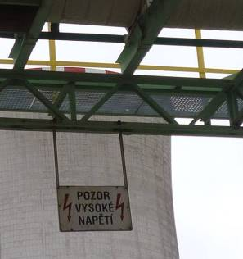
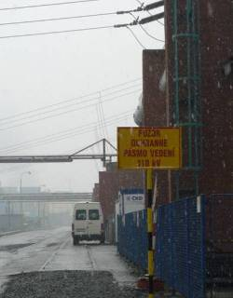
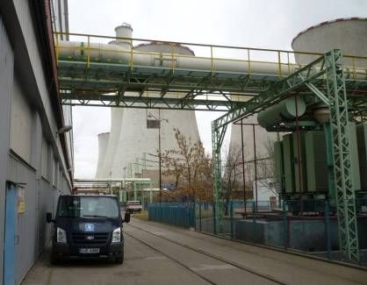
Specifika lokality Počerady (EPC) 1. Doprava
Odstavit vozidlo se nesmí:
Blíže než 20 m od čerpadla pohonných hmot
V ochranném pásmu vedením vysokého (VN) nebo velmi vysokého napětí (VVN)
Ochranné pásmo u vedení vn – 7 m, u vvn – 15 m.

Slide 9
Specifika lokality Počerady (EPC) 1. PRVNÍ POMOC
První pomoc: 155 popř. 112
Hasiči EPC +420 411 112 333
Hlavní vrátnice +420 411 112400
Adresa zdravotnického zařízení pro poskytnutí ZPP:
MUDr. Josef Mládek
tel. +420 411 112401, pouze čtvrtek 08:00-15:00 hod.
Pro případ součinnosti s ČEZ, a. s. EPC:
Směnový inženýr +420 411 112206 / 606 609 619
Směnový mistr elektro +420 411 112600 / 724 048 741
Notes:
Povinný

Slide 10
Specifika lokality Počerady (epc) 1. Místa k ohlášení událostí
Nastanou-li mimořádné události: podle potřeby přivolat pomoc:
tel. IZS 150, 155, 158 popř. 112
Hasiči EPC +420 411 112 333
Dále musí být události ohlášené příslušným zaměstnancům ČEZ, a. s. EPC:
Požár koordinátor PO a HP lokality Iva Poncová tel.: 725 633 863
Úraz koordinátor BOZP lokality Jaroslav Kačer tel.: 602 288 304
Ekologická havárie ekolog lokality Jitka Šafratová tel.: 724 446 647
Krádeže, konflikty ostraha Jaroslav Březina tel.: 728 580 176
 | ELEKTRÁRNA Počerady = (předvolba 411 11+linka)
INFORMACE O TELEFONNÍCH ČÍSLECH
Směnový inženýr EPC |  | 606 609 619; 411 11 2206
Mistr elektro / elektřina |  | 724 048 741; 411 11 2600
Porucha výtahu |  | 411 11 2327; 411 11 2515
Technik / Koordinátor BOZP |  | 602 288 304; 411 11 2891
Koordinátor PO a HP |  | 725 633 863; 411 11 2325
Ekolog |  | 724 446 647; 411 11 2686
Závodní preventivní lékař EPC |  | 411 11 2401 jen ve čtvrtek
Vrátnice I., II., III. |  | 411 11 2400, 2912, 2911
 | ELEKTRÁRNA Počerady = (předvolba 411 11+linka)
POKYNY PRO PŘÍPAD VZNIKU MIMOŘÁDNÉ UDÁLOSTI
ÚRAZ 155, 112 |  | 411 11 2333 | Dispečink hasičů Počerady
POŽÁR 150, 112 Ekologická havárie |  | 411 11 2333 411 11 2333 | Ústředna hasičů Počerady
Dopravní nehoda |  | 112, 411 11 2333 | Ústředna hasičů EPC
Krádež, vloupání |  | 411 11 2400; 728 580 176 | Ochrana majetku
Elektřina |  | 411 11 2600; 724 048 741 | Elektrovelín EPC
Voda |  | 2206, 724574534 | Vodohospodář ETU
Notes:
Povinný

Slide 11
Specifika lokality Počerady (EPC) 1. řídící pracoviště PRO OHLAŠOVÁNÍ PRACÍ interní
Přehled řídících pracovišť pro ohlašování prací:
(zahájení, přerušení, ukončení práce)
Blok 1 strojovna a kotelna – u vedoucího bloků
místnost STD, kóta + 15 m,
tel.: 411 11 2515 nebo 724 048 740
Elektrozařízení – u provozního mistra elektro
místnost u vstupu do strojovny bloku 4 kóta + 15 m
tel.: 411 11 2828 nebo 724 048 741
Chemická úpravna vody, odsíření – u mistra chemie
místnost STD. kóta 15 m, blok 1
tel.: 411 11 2575 nebo 474 048 744
Zauhlování – u mistra zauhlování v přízemí budovy (u prvního komína)
tel.: 411 11 2595 nebo 724 048 745
Notes:
Povinný

Slide 12
Specifika lokality počerady (EPC) 1. VELÍNY

Slide 13
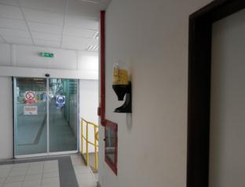
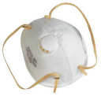
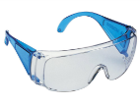
Specifika lokality Počerady (epc) 1. používání OOPP
Povinné používání ochranné přilby, prac. oděvu a obuvi
Všechna technologická zařízení a přístupové cesty k nim, zejména
objekty: kotelna, strojovna, odsíření, CHUV, zauhlování
při pohybu pod jeřábovými dráhami, pasovými dopravníky atd.
Doporučené používání chráničů sluchu:
Strojovna, Kompresorová stanice, Kotelna, CHÚV, Kulový mlýn na odsíření
Ostatní OOPP na základě
Zhodnocení rizik
Notes:
Nepovinný

Slide 14
Specifika lokality Počerady (epc) 1. významná RIZIKA A OPATŘENÍ
Zvýšená hladina Hluku – poškození sluchu
Strojovna, Kotelna, Kompresorová stanice, CHÚV, kulový mlýn odsíření
k dispozici jsou zásobníky zátkových chráničů sluchu – u vstupu do turbínové haly kóta 15 m, na CHÚV před velínem, v hale kulového mlýna
Zvýšená hladina Prachu – poškození dýchacích cest, zasažení očních sliznic
Objekty zauhlování – používání respirátorů a brýlí
Objekty odsíření – doprava a mletí vápence – používání respirátorů a brýlí
Možný výskyt toxických plynů (CO – oxid uhelnatý) - otrava
Objekty zauhlování - v okolí a nad hlubinným zásobníkem paliva
Objekt kotelny: zásobníky surového paliva – 28m
- stabilní měření CO s přenosem na velín zauhlování
Výskyt zdrojů neionizující záření – v EPC není žádný zdroj neionizujícího záření
Notes:
Povinný

Slide 15
Specifika lokality PoČerady (epc) 1. ŘÍZENÍ PRACÍ - důležitá upozornění
Přehled základních a zásadních dokumentů v systému řízení prací platném od 1.1.2013:
poř. č. | Název dokumentu
1 | ČEZ_ME_0910 - Obsah, kompletace a vyhodnocení dokumentace spisu přípravy v KE
2 | ČEZ_ME_0907 - Zásady realizačních činností v KE
3 | ČEZ_ME_0914 - Zajišťování, předávání do opravy a přebírání z opravy v KE
4 | ČEZ_ME_0714 - Bezpečnost při práci na elektrických a strojně technologických zařízeních a při provádění požárně nebezpečných činností v KE
5 | PI EPC1 0 020 - Prováděcí předpis EPC k metodice ČEZ_ME_0914
ČEZ_SD_0039 Pravidla chování v ČEZ, a. s., KE, bod 2a) uvádí:
„Smluvní partner je povinen řídit se vnitřními předpisy ČEZ, které mu byly prokazatelně předány“. Zavazuje se seznámit všechny zaměstnance (včetně zaměstnanců svých dodavatelů) s obsahem těchto dokumentů.
Notes:
Nepovinný

Slide 16
Specifika lokality počerady (EPC) 1. ŘÍZENÍ PRACÍ - důležitá upozornění
Pro lokalitu Počerady je vydána provozní instrukce (PI):
EPC - Prováděcí předpis EPC k metodice ČEZ_ME_0914
Zde je pro dodavatele důležitá zejména kap. 3.3.2 Přerušení prací.
15
Notes:
Povinný

Slide 17
Specifika lokality počerady (EPC) 1. řízení prací – pracovní příkazy (PP)
Nutno včas předávat provozu požadavky na zajištění
Pokud možno požadavky na zajištění dávat den předem do denního programu provozu - tzn. do 13.00 hod. na sekretariát 5. patro provozní budovy tel. 411 11 2215
Nutno vracet jednotlivé PP ihned po ukončení práce, nečekat „až bude hotovo“ u více PP a pak „dávkově“ vracet
Notes:
Nepovinný

Slide 18
Specifika lokality počerady (EPC) 1. důležitá upozornění
ŘÍZENÍ PRACÍ - sociální zázemí zaměstnanců dodavatelů
Pravidla chování ČEZ, a.s., KE, kap. 4.2, písm. g):
Povinnosti smluvního partnera před zahájením činnosti
Mimo jiné………….…Smluvně nebo na základě písemného potvrzení s příslušným zaměstnancem ČEZ stanovit a zajistit způsob zabezpečení hygienických potřeb svých zaměstnanců, tzn. sociální zařízení, šatny apod. na dobu výkonu prací……………..
Také za toto zodpovídá vedoucí práce.
17
Notes:
Povinný

Slide 19
Specifika lokality Počerady (EPC) 1. důležitá upozornění
Dodavatel (zhotovitel) pro naplnění povinností vyplývajících z dokumentu ČEZ_SD 0039 Pravidla chování v ČEZ, a. s.,KE
informuje KOO BOZP EPC o vzniku pracovního úrazu svého zaměstnance nebo zaměstnance svých subdodavatelů a to neprodleně
za účasti KOO BOZP EPC objasňuje příčiny a okolnosti vzniku pracovního úrazu
spolupracuje s KOO BOZP EPC při zkoušce pro zjištění přítomnosti alkoholu nebo jiných návykových látek a sám se jí na výzvu KOO BOZP podrobuje
Notes:
Povinný

Slide 20
Specifika lokality počerady (EPC) 1. Další Organizační opatření
Před zahájením prací na jednotlivých lokalitách si všichni zaměstnanci zhotovitelů / dodavatelů
Zajistí vydání nebo aktivování Identifikační karty
Vezměte si s sebou:
kopii Potvrzení o školení (VP, OO)/kopii Záznamu o proškolení (ostatní)
Žádost o identifikační karty
Žádost o IK za ČEZ schvaluje odpovědná osoba za věci technické (popř. jiná pověřená osoba ČEZ).
POZOR - Žádosti o IK musí být podepsány koordinátorem BOZP lokality
http://www.cez.cz/cs/o-spolecnosti/pro-dodavatele/pravidla-chovani/skoleni-pro-dodavatele.html
Notes:
Nepovinný

Slide 21
Specifika lokality počerady (EPC) 1. Další Organizační opatření
PŘED ZAHÁJENÍM PRACÍ NA JEDNOTLIVÝCH LOKALITÁCH ODPOVĚDNÁ OSOBA DODAVATELE (ZA BOZP, PO A OŽP) JE POVINNA:
Kontaktovat koordinátora BOZP lokality
Zajistit schválení Žádosti o IK pro danou lokalitu
Předložit informace o rizicích a opatřeních, která vyplývají z činností smluvního partnera
Předložit Plán BOZP na staveništi (v případě potřeby, zpravidla je předmětem smluvního ujednání)

Slide 22
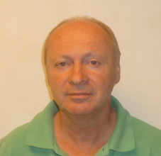
Specifika lokality počerady (EPC) 1. KONTAKT za oblast BOZP
Koordinátor BOZP v lokalitě EPC – Jaroslav Kačer
tel.: 602 288 304 nebo 411 11 2891
mail: jaroslav.kacer@cez.cz
Další odpovědné osoby ČEZ jsou uvedeny v Seznamu příslušných
zaměstnanců ČEZ, který naleznete na stránkách
http://www.cez.cz/cs/o-spolecnosti/pro-dodavatele/pravidla-chovani.html
Notes:
Povinný

Slide 23
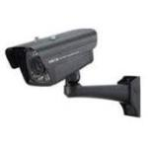
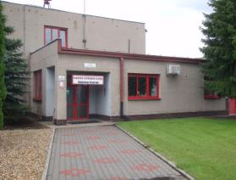
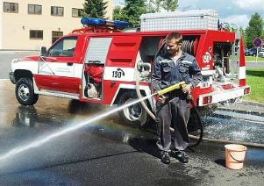
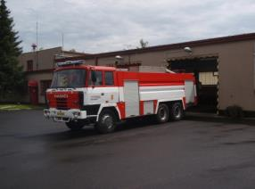
Specifika lokality počerady 2. ZAJIŠTĚNÍ POŽÁRNÍ OCHRANY
V Elektrárně Počerady, a.s. zajišťuje požární ochranu jednotka HZSp EPC
formou nepřetržitém provozu.
Nebezpečná pracoviště Elektrárny Počerady jsou pod nepřetržitým dohledem
elektrické požární signalizace (EPS).
V době sníženého provozu (BO, GO) zajišťují požární ochranu určení zaměstnanci provozu prostřednictvím členů preventivních požárních hlídek
V mimopracovní době zajišťují požární ochranu Elektrárny Počerady pracovníci bezpečnostní agentury Securitas formou pravidelných kontrolních obchůzek areálu.
HZSp EPC

Slide 24
Specifika lokality počerady 2. ZÁKLADNÍ INFORMACE O OJ
SKLÁDKA PALIVA NEBEZPEČÍ: 170 000 tun průmyslového hnědého uhlí z lokality Vršany.
ZAUHLOVÁNÍ NEBEZPEČÍ: výbuch uhelného prachu s následným požárem
POŽÁRNÍ OCHRANA: požární přepážky, nezavodněné požární potrubí
HASIVO: PHP práškové, vodní, pěnové, EPS, SHZ.
STROJOVNA NEBEZPEČÍ: výbuch vodíku nebo požár velkého množství olejů různých druhů
HASIVO: PHP práškové , CO₂, EPS, hydranty, nezavodněné pož. potrubí, EPS
KOTELNA NEBEZPEČÍ: výbuch uhelného prachu na kótách + 28 m a + 32 m a výbuch
zemního plynu na kótách + 9 m a + 23 m
HASIVO: PHP práškové, pěnové, hydranty, nezavodněné požární potrubí,
tlačítka EPS.
CHEMICKÁ ÚPRAVNA VODY NEBEZPEČÍ: přítomnost nebezpečných chemických látek
(HCl a NaOH, zkapalněný amoniak)
SKLADY HOŘLAVÝCH KAPALIN A TECHNICKÝCH PLYNŮ
NEBEZPEČÍ: výbuch a následný požár vodíku, acetylenu, propan-butanu
ČERPACÍ STANICE MOTOROVÉ NAFTY
NEBEZPEČÍ: výbuch a požár hořlavých kapalin III. třídy – mot. nafty

Slide 25
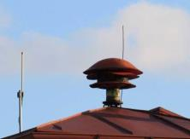
Specifika lokality počerady 2. POŽÁRNÍ POPLACHOVÁ SMĚRNICE
POSTUP OSOBY, KTERÁ ZPOZORUJE POŽÁR, ZPŮSOB A MÍSTO OHLÁŠENÍ POŽÁRU
Provést nutná opatření pro záchranu ohrožených osob
Uhasit požár, jestliže je to možné, nebo vykonat nezbytná opatření k zamezení jeho šíření.
Ohlásit zjištěný požár na OHLAŠOVNU POŽÁRU EPC telefon č. 41111 klapka 2333
V hlášení uvést: - kde hoří - co hoří (stručný popis události) - kdo volá (jméno, tel. číslo)
ZPŮSOB VYHLÁŠENÍ POŽÁRNÍHO POPLACHU
SIRÉNOU, ROZHLASEM, TELEFONEM, VOLÁNÍM „HOŘÍ“
POSTUP OSOB PŘI VYHLÁŠENÍ POŽÁRNÍHO POPLACHU
Osoby se přemístí z místa ohroženého požárem do prostor
určených pro evakuaci po vyznačených únikových cestách.
Na výzvu velitele zásahu osoby poskytnou osobní a věcnou
pomoc jednotce požární ochrany.

Slide 26
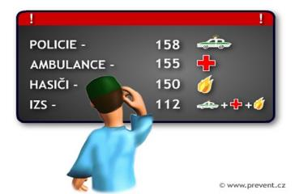
Specifika lokality počerady 2. DŮLEŽITÁ TELEFONÍ ČÍSLA
Ohlašovna požárů HZSp EPC 2333 411 112 333
Dispečink HZSp EPC 2327 411 112 327
Koordinátor PO a HP 2325 725 633 863
Velitel stanice PO EPC 2326 602 288 308
Směnový inženýr EPC 2206 606 609 619
Mistr elektro EPC 2828 724 048 741
Mistr zauhlování EPC 2595 724 048 745

Slide 27
Specifika lokality počerady 2. MÍSTA PRO SOUSTŘEDĚNÍ EVAKUOVANÝCH OSOB
Prostor č. 1 - prostor před hlavní vrátnicí EPC směrem k budově HZSp EPC
/pracovníci AB budovy, ELNA Servisu, I&C ENERGO a ostatní/
Prostor č. 2 - v prostoru před garážemi dopravy
/pracovníci rozmnožovny, archívu, CHÚV, skladu, ELNA Servisu/
Prostor č. 3 - prostor u biologické čističky odpadních vod
/pracovníci zauhlování, ELNE Servisu, ESB, SD Kolejová doprava/
Prostor č. 4 - prostor mezi velíny odsíření
/pracovníci zauhlování, odsíření, z výrobních bloků 2,3,4 a ostatní/
Prostor č. 5 - prostor před hlubinnými zásobníky u usazovací nádrže odp. vody
/pracovníci ČEZ, a.s. a dodavatelských firem/
Prostor č. 6 - před nádrží sil stabilizátu
/pracovníci ČEZ, a.s., ESB a ostatní/
Prostor č. 7 - prostor u kompresorové stanice č. 2
/ zaměstnanci zauhlování, odsíření a výrobních bloků 5,6 a ostatní/
Prostor č. 8 - prostor odstavné plochy u kotelny bloku č. 1
/zaměstnanci výrobních bloků 2,3,4, laboratoří, kantýny a ostatní/
Prostor č. 9 - prostor před budovou EGI
/zaměstnanci investic a výpočetního střediska, ostatní zaměstnanci/

Slide 28
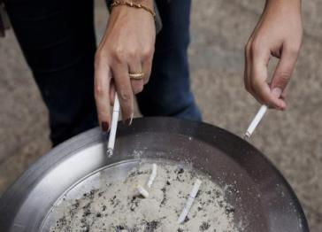
Specifika lokality počerady 2. ZÁKAZ KOUŘENÍ A VYHRAZENÁ MÍSTA
ZÁKAZ KOUŘENÍ
Platí v celém areálu Elektrárny Počerady s výjimkou 24 VYHRAZENÝCH MÍST, která jsou viditelně označena tabulkou
„KOUŘENÍ POVOLENO“ a vybavena kovovým popelníkem.
Smluvní partner NESMÍ zřizovat nová místa pro kouření bez
souhlasu Elektrárny Počerady, a.s. !!!

Slide 29
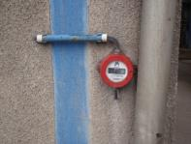
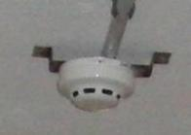
Specifika lokality počerady 2. POVINNOSTI VŠECH OSOB
NAHLÁSIT PÍSEMNĚ na dispečink HZSp EPC a vedoucímu
pracoviště (směnový inženýr, mistr) zahájení, přerušení a
ukončení činností s nebezpečím vzniku požáru nebo výbuchu
NAHLÁSIT na dispečink HZSp EPC a technikovi PO používání
požárně nebezpečných látek a to:
- druh, množství a umístění těchto látek + předat požárně technické
charakteristiky (např. bezpečnostní listy)
NAHLÁSIT na dispečink HZSp EPC činnost, která může
zapříčinit spuštění hlásičů elektrické požární signalizace (EPS),
(např. použití jeřábu pohybujícího se v paprsku lineárního hlásiče EPS)
NAHLÁSIT na dispečink HZSp EPC a směnovému inženýru
změny průjezdních profilů komunikací v areálu a zajistit dle
dopravního řádu a pravidel chování ČEZ na těchto komunikacích
předepsaný průjezdní profil
NAHLÁSIT ihned na ohlašovnu požáru každý požár vzniklý při
činnostech, které provozují.

Slide 30
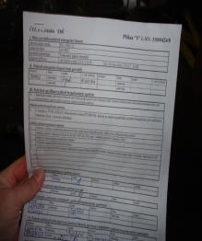
Specifika lokality počerady 2. ČINNOSTI S NEBEZPEČÍM VZNIKU POŽÁRU NEBO VÝBUCHU
PROSTORY PRO VYSTAVENÍ „S/V“ PŘÍKAZU – ve všech prostorech, kde je nutno stanovit zvláštní požárně bezpečnostní opatření dle § 3 vyhlášky č. 87/2000 Sb. a v prostorách s nebezpečím výbuchu nebo výbušné atmosféry uvedených v „Dokumentaci o ochraně před výbuchem v ČEZ, a.s., Elektrárna Počerady“.
Pouze oprávněná osoba ČEZ rozhodne, zda musí být vystaven „S/V příkaz“.
V ostatních prostorách se musí provést posouzení před každým zahájením nebezpečné činnosti individuálně. Zadavatel práce posoudí přímo na místě situaci a rozhodne, zda je nutné vystavit příkaz „S/V“.
POUZE OPRÁVNĚNÁ OSOBA
elektrárny Počerady rozhodne
zda musí být vystaven „S/V příkaz“

Slide 31
Specifika lokality počerady 2. ČINNOSTI S NEBEZPEČÍM VZNIKU POŽÁRU NEBO VÝBUCHU
Seznam zaměstnanců pověřených k vystavování příkazů „B/V“ a „S/V“ platný od 1.6.2015
Vedoucí bloků Oddělení péče o zařízení – strojovna a VH
Leon Bureš Ing. Bohumil Lorenc
Zdeněk Dráždil Bc. Rudolf Janeček
Ing. Lukáš Hrabovszki Jiří Jirásek
Ing. Tomáš Aulický Ing. Jaroslav Koutný
Roman Škvor Luděk Nový
Stanislav Kačín (zastupující) František Šiman
Pavel Rajm (zastupující)
Josef Kalík (zastupující)
Radek Mezera (zastupující)
Směnoví mistři chemie a odsíření Oddělení péče o zařízení – kotelna a odsíření
Miroslav Hošek Ing. František Krajča
Pavel Hosnédl Jaroslav Švob
Jiří Livora Oldřich Jiroušek
Miroslav Maršál Miroslav Petrovský
Josef Pilmajer Pavel Svoboda
Směnoví mistři zauhlování
Miroslav Herold Oddělení péče o zařízení – elektro a MaR
Antonín Hrušovský Milan Rychtr
Ing. Miroslav Janega Václav Hromádko
Bc. Martin Jonica Jan Mlčoch
Václav Bartoš Miroslav Molcar
Michal Petrlík (zastupující) Tomáš Černý
Pavel Machulda (zastupující) Viktor Souček
Milan Sunkovský (zastupující)
Jiří Jaroš (zastupující)
Směnoví mistři elektro a MaR Oddělení péče o zařízení – společných technologií a staveb
František Hanák René Bláha
Zdeněk Latečka Milan Hrbek
Roman Henych Ing. Petr Kožíšek
Milan Polách Jaroslav Krejčík
František Arvay (zastupující) Josef Petrlík
Václav Grolmus (zastupující) Miroslav Rankl
Stanislav Melaga (zastupující) Jiří Tichý
Jaroslav Pospíšil (zastupující) Lenka Vávrová

Slide 32
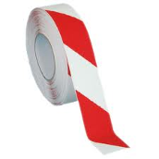
Specifika lokality počerady 2. ČINNOSTI S NEBEZPEČÍM VZNIKU POŽÁRU NEBO VÝBUCHU
Oprávněná osoba elektrárny Počerady VYSTAVUJE „S/V“ příkaz a STANOVUJE
podmínky provádění práce, např.:
Pracoviště musí být uklizeno
Hořlavé předměty musí být odstraněny nebo
překryty nehořlavým materiálem
Musí být zajištěna vzájemná koordinace
prací
Pracoviště musí být ohraničeno a označeno
Před opuštěním místa sváření se musí
prostor řádně uklidit a zkontrolovat, zda
nemůže dojít ke vznícení a následně k požáru
- dohled 1 hodina po ukončení práce

Slide 33
Specifika lokality počerady 3. KONTAKTY OŽP
Ing. Jitka Šafratová, ekolog Jiří Hudeček, vodohospodář
(+420) 724 446 647  (+420) 724 944 878
(+420) 411 112 686  (+420) 411 112 336
veškeré informace o rizicích, ohrožení ŽP a únicích látek
kontrolní činnost
pravomoc zastavit činnost smluvního partnera, pokud je v rozporu s ochranou ŽP
podrobněji viz Seznam příslušných zaměstnanců (příloha Pravidel chování)

Slide 34
Specifika lokality počerady 3. NAKLÁDÁNÍ S ODPADY
Komunální odpad – dodavatelé s nájemní smlouvou mohou využívat stávajících nádob na SKO
SMO – Shromažďovací místo odpadů – možnost předávat odpad zde. Provozní doba ve všední dny 6:30 – 13:30.
 (+420) 411 112 373
Šrotiště
Provozní doba ve všední dny 6:00 -14:00, lze domluvit obsluhu šrotiště i
v mimoprovozní dobu
(domluvit s VODB péče o zařízení EPC x VO péče o zařízení spol. techn
a stav. x ekologem)

Slide 35
KONEC PREZENTACE

